Slide 1
Sistemas Operativos
Multiprogramação; Multiplexação; Memória Física; Memória virtual; Trabalho/Job - Processo/Process/Task - Thread

Slide 2
Resumo
O SO necessita de código/software para gerir a memória - Gestão de Memória (Memory Manager)
O SO necessita de código/software para gerir o sistema de ficheiros - Gestão de Ficheiros (File Manager)
O SO necessita de código/software para gerir o sistema de ficheiros - Gestão de Processos (Processor Manager)
O SO necessita de código/software para gerir o sistema de ficheiros - Gestão de dispositivos (Device Manager)
Memory Manager
File Manager
Processor Manager
Device Manager

Slide 3
Circulação da Informação
USER
RAM
CPU
USER Interface
Sistema Operativo
Processor Manager
Memory Manager
Device Manager
File Manager
Teclado, Impressora, Monitor, etc.
Program files, Data, Files

Slide 4
Circulação da Informação
PM tem que recorrer ao MM por forma a saber as instruções que vêm a seguir.
RAM
CPU
Processor Manager
Memory Manager
Device Manager
File Manager
Teclado, Impressora, Monitor, etc.
Program files, Data, Files

Slide 5
Conceitos
Multiprogramação em memória real – quando o que se transfere entre memória física e memoria virtual são processos inteiros
Multiprogramação com memória virtual quando o que se transfere entre memória física e memoria virtual são segmentos ou páginas.
Multiplexação de processos - Processamento “simultâneo” de várias processos no mesmo CPU por divisão no tempo.
Memória Física que é igual à quantidade de memória RAM (MF=RAM)
Memória virtual = MF + Paginação
A paginação swaping é o processo de transferir páginas de dados entre a memória principal e a secundária (A quantidade de memória disponível para paginação pode ser definida pelo utilizador)
Trabalho/Job: é o conjunto de um ou mais processos.
Processo/Process/Task: pode ser definido como sendo a imagem de um programa que se encontra em execução, isto é, em memória a usar o CPU.
Thread: é uma porção ou secção de um processo que tem os seus próprios registos, pilha e “program counter” e que pode partilhar a memória com outros threads que fazem parte do mesmo processo.

Slide 6
Trabalhos, Processos e Threads
Trabalho/Job
Os conceitos de “Trabalho”, “Processo” e “Thread” servem para definir o grau de granularidade com que o sistema operativo trata o conjunto de operações que a CPU tem que realizar.
Trabalho/Job: é o conjunto de um ou mais processos.
Processo/Process/Task: pode ser definido como sendo a imagem de um programa que se encontra em execução, isto é, em memória a usar o CPU.
Thread: é uma porção ou secção de um processo que tem os seus próprios registos, pilha e “program counter” e que pode partilhar a memória com outros threads que fazem parte do mesmo processo.
Processo/Process/Task
Thread

Slide 7
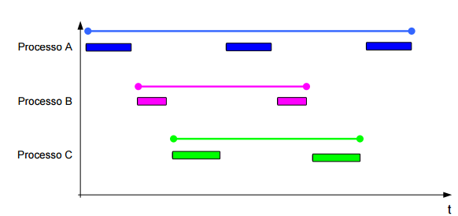
Multiplexação de processos por divisão no tempo
Multiplexação de processos - Processamento “simultâneo” de várias processos no mesmo CPU por divisão no tempo.
Definição Multiplexação - Transmissão simultânea de várias mensagens por uma mesma via, canal ou linha.

Slide 8
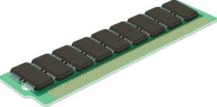

Multiprogramação em memória virtual
A paginação swaping é o processo de transferir páginas de dados entre a memória principal e a secundária
1 de 3
Memória virtual na ótica do utilizador
Page 0
Page 0
Page 1
Page 5
Swap In – páginas requeridas pelo processador que são trazidas da memória secundária para a memória principal
Page 2
Page 1
Page 3
Page 3
Page 4
Swap Out
Swap In
Page 5
Page 4
Page 6
Swap Out – páginas que por não estarem a ser utilizadas são movidas para a memória secundária
Page 2
Page 6
Memória virtual = MF (RAM) + Paginação (disponibilizado em disco)

Slide 9
Multiprogramação em memória virtual
2 de 3
A necessidade cada vez mais imperiosa de executar programas grandes e o crescimento de capacidade das unidades centrais de processamento levaram os desenhadores dos sistemas operativos a implementar mecanismos para executar automaticamente programas maiores que a memória real disponível, isto é, de disponibilizar “memória virtual”.
A memória virtual chama-se assim porque o programador vê uma quantidade de memória muito maior que a real, como que fosse a soma da memória de armazenamento primário com uma quantidade de disco atribuída para armazenamento secundário
O sistema operativo, no módulo de gestão de memória, encarrega-se de transferir programas inteiros, segmentos ou páginas entre a memória real e o meio de armazenamento secundário. Se o que se transfere são processos inteiros, fala-se então de multiprogramação em memória real, mas se o que se transfere são segmentos ou páginas, então fala-se de multiprogramação com memória virtual.

Slide 10
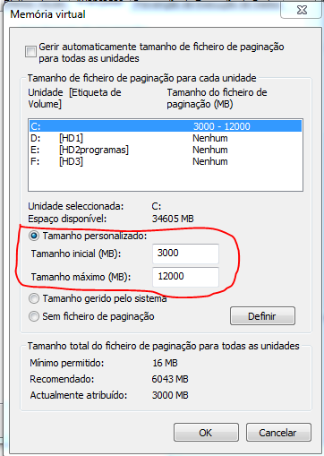
Multiprogramação em memória virtual
3 de 3
Caso Prático
Painel de Controlo\Todos os Itens do Painel de Controlo\Sistema
Separador > Avançadas > Definições de desempenho
Opções de desempenho > alterar
Nota: A paginação swaping – Normalmente o sistema define uma quantidade de memória virtual igual ao tamanho da memória física
Memória virtual = MF + Paginação

Slide 11
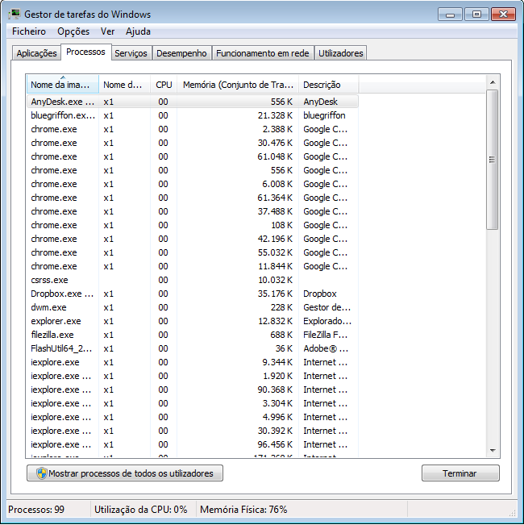
Gestor de tarefas do Windows - Processos
Processos em execução
Cada processo exige uma determinada quantidade de memória
Utilização do CPU
Memória Física que é igual à quantidade de memória RAM
Neste Caso:
A utilização do CPU tem um valor baixo
A MF (memória física) tem um valor alto
Conclusão: há vários processos em repouso, eventualmente paginados na memória secundária

Slide 12
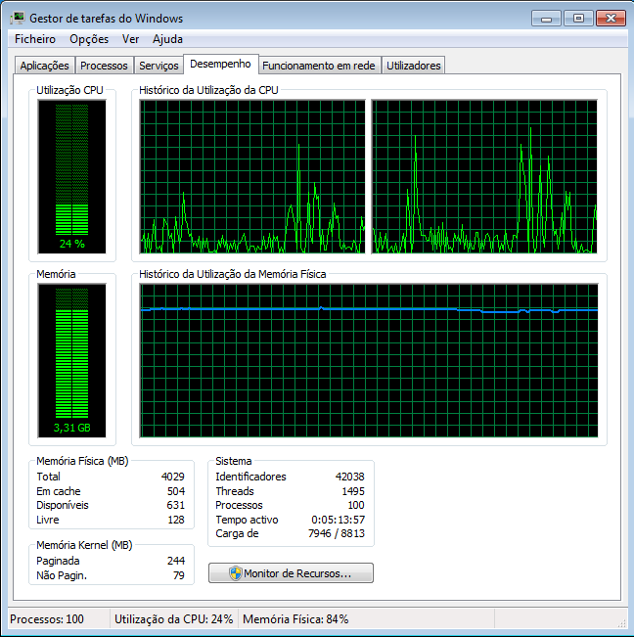
Gestor de tarefas do Windows - Desempenho
Tamanho total da memória principal e o espaço livre
Memória virtual utilizada / memória virtual disponível
Calculo da paginação em uso = 7946MB – 3310MB = 4636MB
7946MB é o total de memória virtual
3310MB ou 3,31GB é o total de memória física utilizada
Neste caso a memória total deveria ser de:
+/-7000Mb = (4000Mb de Ram + 4000Mb de paginação – 1000Mb para o SO)
Conclusão eventualmente o utilizador alterou os valores da paginação

